Slide 2
Если про день 14 февраля
в нашей стране
знают все, то про день
восьмое июля еще совсем
недавно знали очень немногие.
А ведь это как раз и есть наш
«день всех влюбленных»,
а если говорить точно, то этот
день в православии
считается днем памяти
Святых Петра и Февронии.

Slide 3
А эти святые покровительствуют
именно любящим людям и
крепким семьям.
И очень радостно, что
в 2008 году этот день
стал государственным праздником,
и назвали его очень красиво –
«День семьи, любви
и верности».

Slide 4
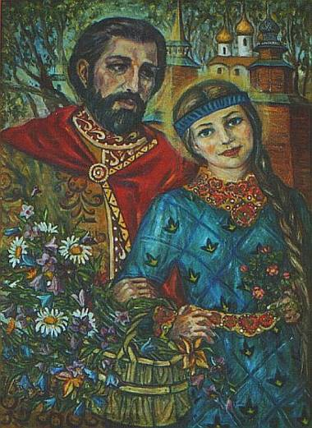
Кто же такие были Петр и Феврония? Согласно Житию святых, благоверный князь Петр вступил на Муромский престол в 1203 году. За несколько лет до этого он заболел проказой, от которой никто не мог его излечить.

Slide 5
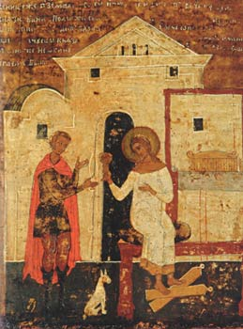
Во сне князю было открыто,
что это может сделать
крестьянская дева Феврония.

Slide 6
Князь полюбил Февронию за ее благочестие, мудрость и доброту и дал обет жениться на ней после исцеления. Феврония вылечила князя и вышла за него замуж.

Slide 7
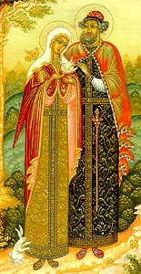
Супруги пронесли любовь и
верность друг другу через
многие испытания.
Они прославились
благочестием и милосердием.

Slide 8
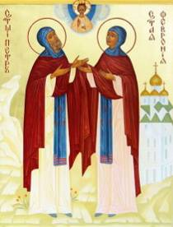
Скончались Петр и Феврония
в один день и час 8 июля 1228 года,
приняв перед этим монашеский
постриг с именами Давид и
Евфросиния. Только не стали хоронить их вместе, вопреки правилам монашеским.

Slide 9
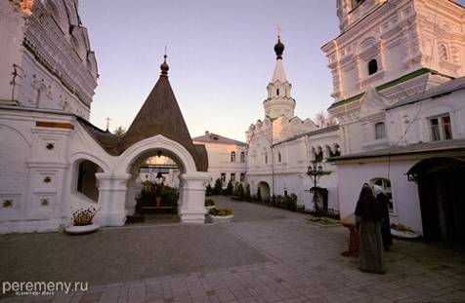
Положили каждого в гроб
в разных церквях, но наутро обнаружили гробы пустыми.
А тела их оказались в общем гробу.

Slide 10
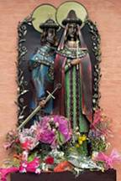
Решили люди, что кто-то перенес
ночью тела, и вновь их разлучили,
на сей раз крепко заперев. Но и на
следующее утро тела супругов
оказались вместе в одном гробу.

Slide 11
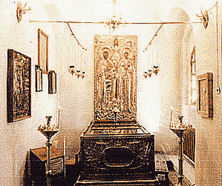
Потому так и похоронили их,
Петра и Февронию, вместе.

Slide 12
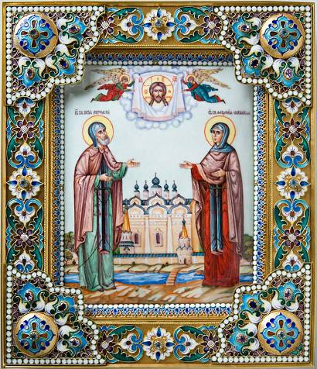
Русская православная церковь
причислила Петра и Февронию
к лику святых. История их любви подробно и красочно описана в известной древнерусской
"Повести о Петре и Февронии".

Slide 13
До революции в России праздник в честь святых Петра и Февронии Муромских,
олицетворяющих супружескую любовь и верность в русской культуре, отмечался
очень широко.

Slide 14
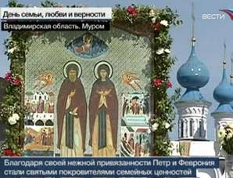
Сегодня эта традиция возрождается.
По инициативе жителей Мурома
в городе были восстановлены
дореволюционные традиции
празднования дня Петра и Февронии,
которые затем поддержали и многие
другие города России.

Slide 15
По благословению покойного
патриарха Московского и всея Руси
Алексия Второго в 2004 году была
создана общенациональная
программа "В кругу семьи".

Slide 16
В 2008 году день торжества
в честь покровителей
супружеской любви и верности
получили официальный статус.

Slide 17
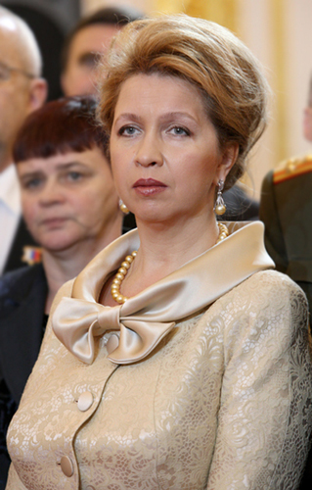
Оргкомитет общероссийского
праздника День семьи, любви
и верности возглавила
Светлана Медведева.

Slide 18
Вот что она рассказала, отвечая на вопросы одной из газет: «Я думаю, для женщин этот праздник особенно значимый.
Женщина должна по своей природе
стремиться к смирению.
Ее предназначение – хранить мир
и любовь в семье. Конечно, сегодняшние пары более склонны к равноправным отношениям.
Но все равно главными
остаются любовь, взаимопонимание
и уважение.»

Slide 19
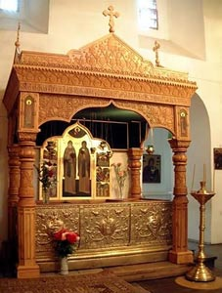
«Эта история счастья
волнует любое женское сердце,
да и мужское тоже.
Все мы с детства знали присказку
«Жили они долго и счастливо
и умерли в один день» и мечтали
об этом.
Так было сказано именно о них –
о Петре и Февронии.»

Slide 20
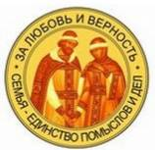
Девиз праздника:
«Семья – единство помыслов и дел».
Семья - это первооснова жизни.
И мы должны стремиться любить
то главное, что мы имеем:
мужа, жену, детей, родителей –
самых близких своих людей.»

Slide 21
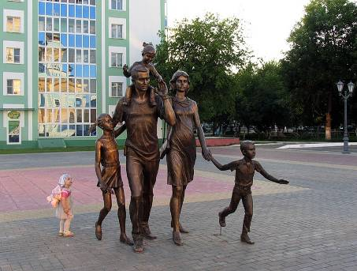
«Любовь любимых охрани…»
Эти прекрасные слова принадлежат
Илье Резнику, сочинившему
специально к празднику «Гимн семьи».
Там есть и такие строчки:
Семья – любви великой царство,
В ней вера, праведность и сила.
Семья – опора государства,
Страны моей, моей России.

Slide 22
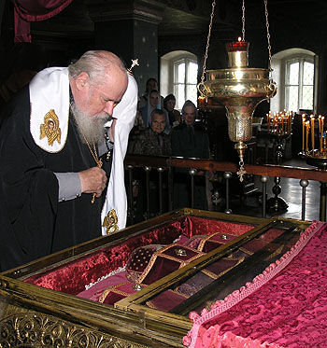
С 2008 года патриарх Алексий Второй
благословил на Божественной литургии
8 июля во всех храмах читать особые
прошения о благополучии и укреплении
любви в семьях верующих, об отказе
супругов "от всякаго малодушия,
самолюбия и гордости", о том, чтобы
народ российский был многочисленным
и благословение Господне
наследовалось бы в нем
из рода в род.

Slide 23
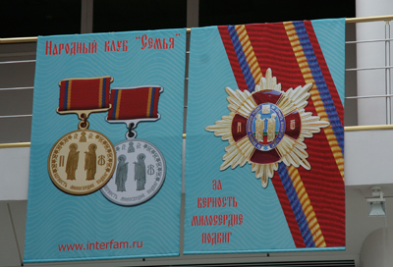
Общественный комитет по наградам
при «Международном центре «Семья»
и «Народном клубе «Семья»,
руководствуясь указом Президента РФ
«О проведении в 2008 году Года Семьи
в России», выпустил
«Памятную медаль святых благоверных
князей Петра и Февронии, Муромских
чудотворцев» с девизом
"Верность Милосердие Подвиг".

Slide 24
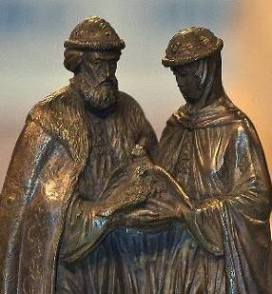
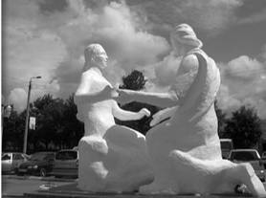
Скульптурные композиции
"Святые благоверные Петр
и Феврония Муромские"
установили в десяти городах России,
от Владивостока до Ярославля.

Slide 25
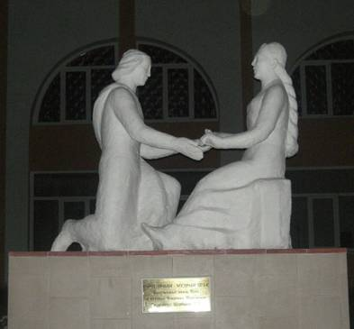
Святых супружеских пар немного.
Петр и Феврония – одна из первых,
причисленных к лику святых.

Slide 26
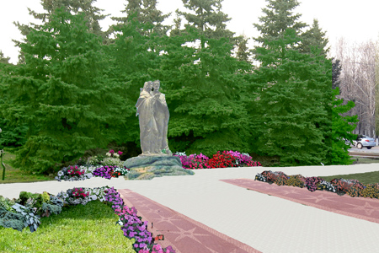
За 8 веков, прошедших
со времени их жизни,
народ сложил легенды
и предания об их верности
и любви.

Slide 27
Так давайте же праздновать
этот день как день счастливой
и верной любви, и стараться
жить так, чтобы хоть немножечко
стать похожими на этих людей.

